Slide 1
«Ералаш в природе» Занимательные задания по окружающему миру

Slide 2
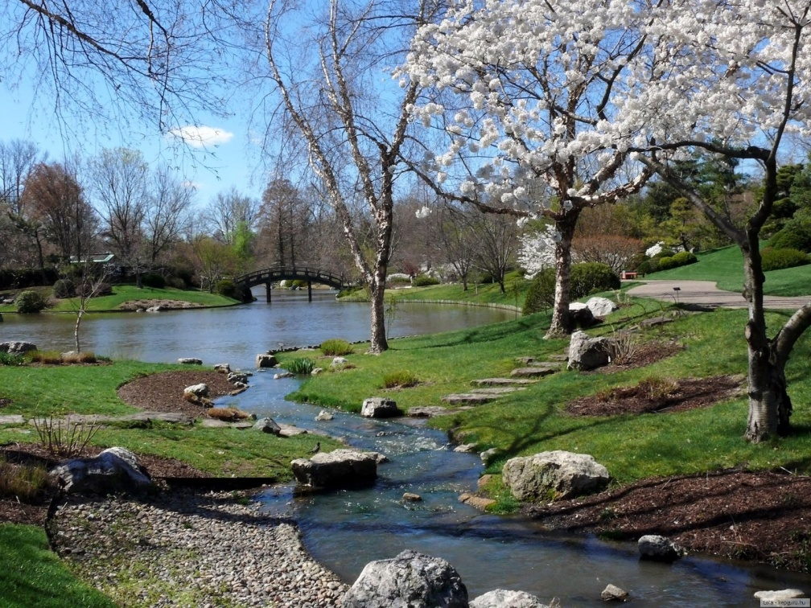
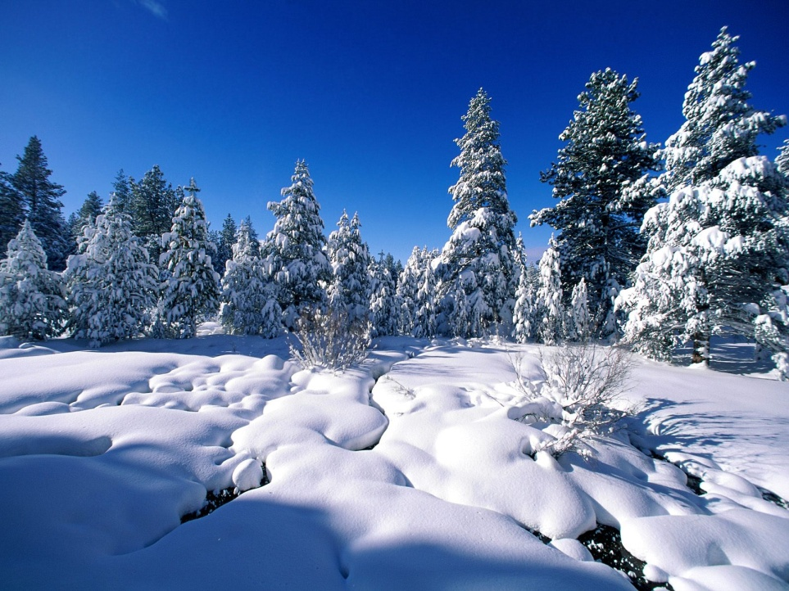
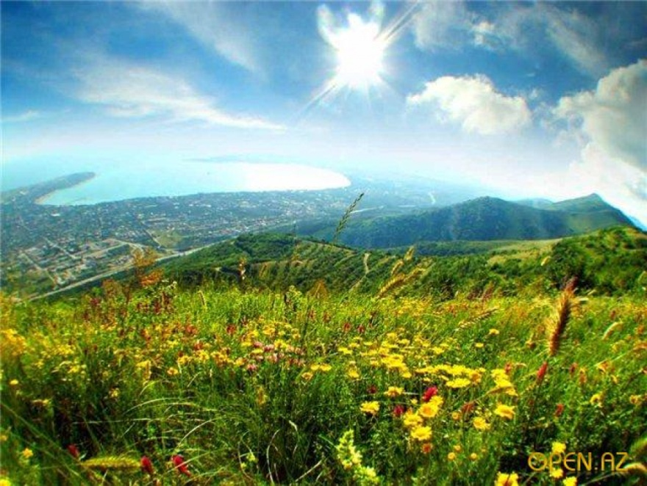
Назови времена года

Slide 3
Отгадайте загадку:
Это вкусное варенье
Применяют для леченья-
Если кашель и бронхит,
Если горлышко болит.

Slide 5
Игра «Аннаграммы»
Составь из букв название рыб:
Р А С Ь К А
К У А Л А

Slide 8
Узнай меня по описанию
Мы деревья грызём, на землю валим.
Бежит лесной ручеек, а поперек плотина сделана, крепкая, длинная.
В самой середине мы хатку построили, с толстыми стенами, с подводным крыльцом.

Slide 10
Интересные картинки животных

Slide 12
